Slide 1
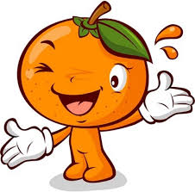
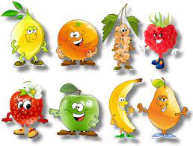
Остров здоровья
Станция
«Витаминка»
Воспитатель:
Булавина М.Н.
2023 г

Slide 2
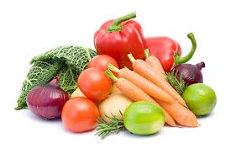
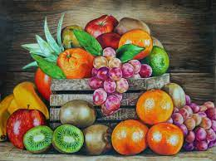
Человеку нужно есть,
Чтобы встать и чтобы сесть,
Чтобы прыгать кувыркаться,
Песни петь, дружить ,смеяться
Чтоб расти и развиваться,
И при этом не болеть,
Нужно правильно питаться
С самых юных лет уметь.

Slide 3
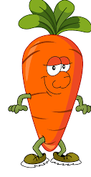
Загадки
Я не сливки, не сырок,
Белый вкусный ….
Круглое, румяное ,
Я расту на ветке:
Любят меня взрослые
И маленькие детки.
Красный нос в землю врос,
А зеленый хвост снаружи.
Нам зеленый хвост не нужен,
Нужен только красный нос.
Одевалась, одевалась…
А как осень подошла,
Нам одежки отдала. Сотню одежонок сложили мы в бочонок.
Вильнет хвостом туда-сюда-
И нет ее и нет следа.
Может и разбиться,
Может и сварить,
Если хочешь в птицу
Может превратиться.
Я вырос на грядке,
Характер мой гадкий:
Куда не приду,
Всех до слез доведу.

Slide 4
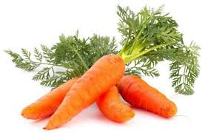
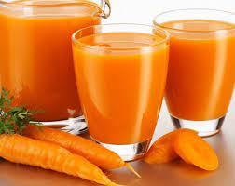
Витамин А очень важен для зрения и влияет на рост организма.
При его недостатке пище дети плохо растут.
Помни истину простую-
Лучше видит только тот,
Кто жует морковь сырую
Или сок морковный пьёт.

Slide 5
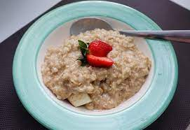
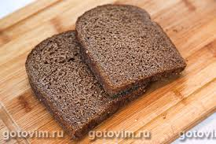
Витамин В способствует хорошей работе сердца.
Укрепляет организм ,
дает запас энергии, участвует в процессах кроветворения.
Очень важно спозаранку
Есть за завтраком овсянку.
Черный хлеб полезен нам
И не только по утрам.

Slide 6
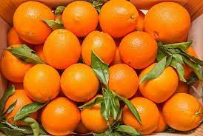
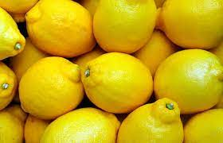
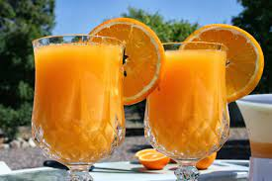
Витамин С укрепляет организм,
и человек меньше подвергается простудным заболеваниям, поэтому если не хотите заболеть гриппом, больше ешьте фрукты и сырые овощи.
От простуды и ангины
Помогают апельсины,
Ну а лучше съесть лимон,
Хоть и очень кислый он.

Slide 7
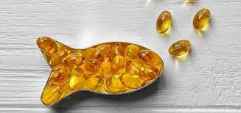
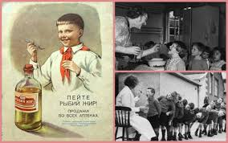
Витамин Д способствует укреплению тканей всего тела, укрепляет костную систему. Этот витамин в организме образуется и под действием солнца, поэтому, чтобы быть здоровым, летом нужно всем загорать.
Рыбий жир всего полезней,
Хоть противный - надо пить.
Он спасает от болезней.
Без болезней лучше жить!

Slide 8
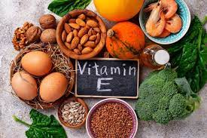
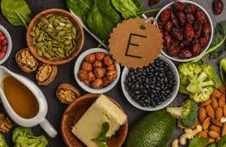
Витамин Е принимает участие в процессах роста и развития организма.
А еще его называют витамином красоты. Если будете больше есть такие продукты, где много витаминов Е, то станете красивыми.
Витамин Е, мы советуем тебе,
Чтоб и рос ты, и жил,
Ни о чем не тужил.

